Slide 1
О реализации территориальной программы государственных гарантий бесплатного оказания гражданам медицинской помощи в Архангельской области за 2017 год
Министерство здравоохранения
Архангельской области
министр здравоохранения Архангельской области
А.А. Карпунов
06 июня 2018 года
г. Архангельск

Slide 2
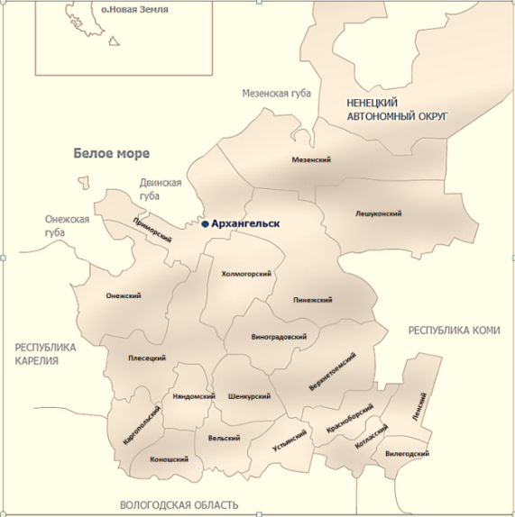
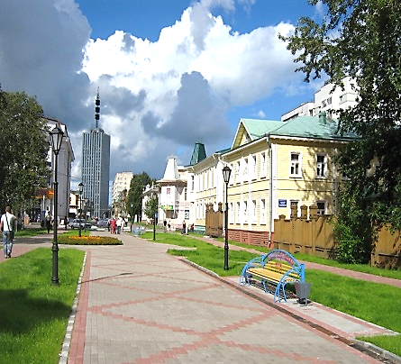
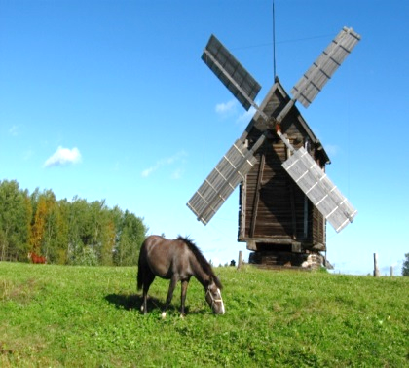
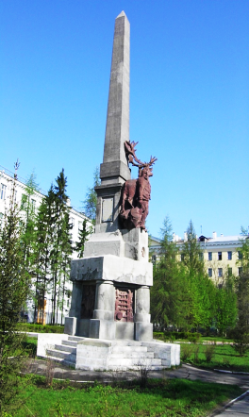
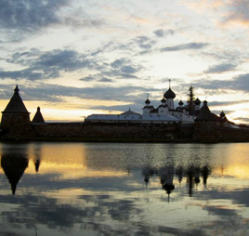
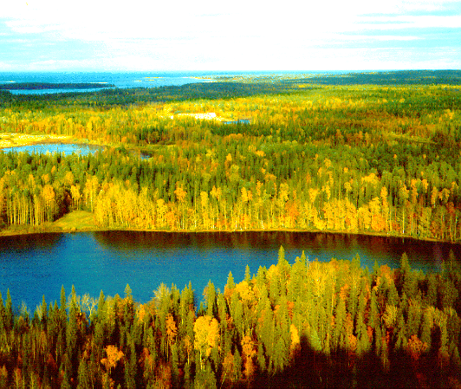
Общая характеристика региона
Архангельская область - крупнейший субъект РФ
в европейской части России и крупнейшая область в Европе
Площадь – 413 103 км² (3,45% площади РФ)
Территории Архангельской области в составе Арктической зоны РФ: Новая Земля, Земля Франца-Иосифа, районы: Мезенский, Приморский, Онежский, МО «Город Архангельск», «Город Новодвинск», «Город Северодвинск».
Население – 650 755 чел. (01.01.2017) ≈ 28,2 % населения АЗ РФ
Площадь – 187 754,3 кв. км ≈ 5 % площади АЗ РФ
на 01.01.2017 г. население всего 1 121 813 чел.
(на 01.01.2018 г. -1 111 031 чел.)
городское: 868 913 чел. (79,0 %)
сельское: 242 118 чел. (21,0 %)
Особенности:
- низкая плотность населения (2,69 чел/кв. км (без НАО);
- наличие водных преград;
- удаленность от ближайшей медицинской организации;
- Неудовлетворительная транспортная доступность, в том числе состояние дорог;
- недостаточное покрытие территории связью;
Notes:
На современном этапе демографического развития Архангельская область относится к территориям как с миграционной, так и с естественной убылью населения. С 2003 года по 2013 год сохранялась положительная динамика снижения темпов естественной убыли населения. В 2017 году естественная убыль населения составила -2,6 на 1000 населения, что значительно превышает уровень 2016 года (- 1,9 промилле). Произошло это на фоне снижения рождаемости и смертности как в абсолютных числах, так и в относительных показателях.
Как следствие, снижение плотности населения с 2,74 в 2016 г. до 2,69 в 2017 г.

Slide 3
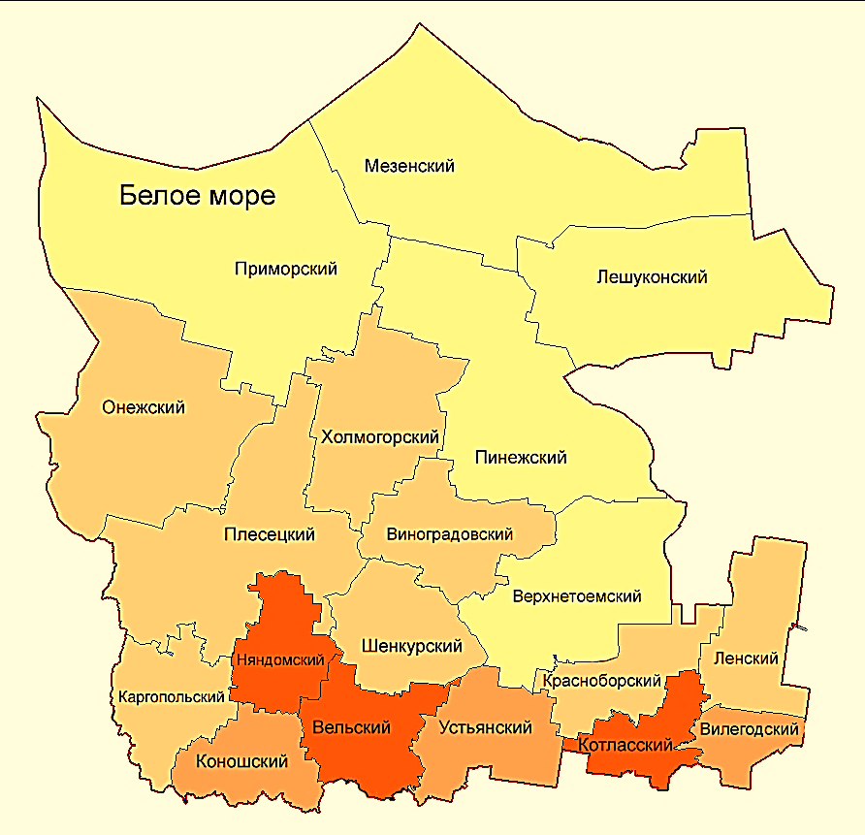
Характеристика региона Архангельской области (без НАО) на 1 января 2018 года
ЧИСЛЕННОСТЬ НАСЕЛЕНИЯ: 1 111 031 чел.
Городское: 868 707 чел. (78,2%)
Сельское: 242 091 чел. (21,8%)
Муниципальные образования | Все население (тыс. чел) | В т.ч. | Доля сельского населения в районе
 |  | Сельское
Приморский | 25,4 | 25,4 | 100
Пинежский | 21,9 | 21,9 | 100
Холмогорский | 20,3 | 20,3 | 100
Верхнетоемский | 13,2 | 13,2 | 100
Красноборский | 11,8 | 11,8 | 100
Вилегодский | 9,6 | 9,6 | 100
Лешуконский | 6,4 | 6,4 | 100
Устьянский | 26,6 | 17,5 | 65,8
Ленский | 11,3 | 7,0 | 62,3
Шенкурский | 12,6 | 7,9 | 62,2
Виноградовский | 13,9 | 8,6 | 61,7
Котласский | 19,2 | 10,7 | 55,6
Коношский | 21,6 | 10,7 | 49,5
Вельский | 49,3 | 21,6 | 43,9
Каргопольский | 17,0 | 7,0 | 41,0
Мезенский | 8,8 | 3,6 | 40,3
Плесецкий | 40,6 | 15,3 | 37,8
Онежский | 30,0 | 8,6 | 28,6
Няндомский | 26,0 | 6,2 | 24,0
Высокая плотность
населения(чел/кв. км)
Низкая плотность
населения(чел/кв. км)
Доля сельского населения в районе
Notes:
Представлена характеристика региона, мы видим сколь велика часть территорий региона с очень низкой плотностью населения, что накладывает отпечаток на особенности оказания медицинской помощи.

Slide 4
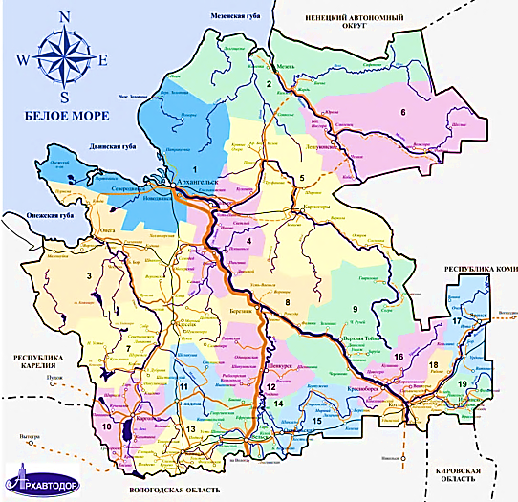
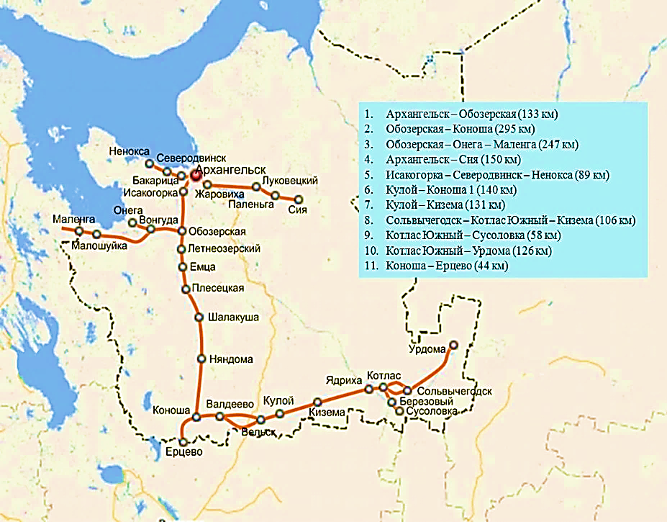
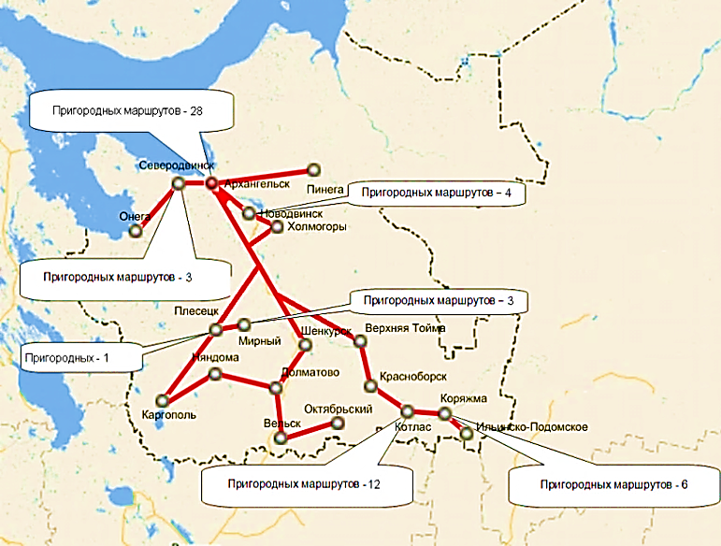
Особенности транспортного сообщения
Региональная сеть автодорог общего пользования
Железнодорожная сеть Архангельской области
Схема межмуниципального автотранспортного сообщения
Отсутствие регулярного транспортного сообщения в ряде муниципальных образований.
Несоответствие автомобильных дорог нормативным требованиям.
Нормативным требованиям соответствует только 12,4% автомобильных дорог общего пользования регионального значения (по РФ – 38,1%, по СЗФО – 28,1%)
и 3,6% местного значения (по РФ – 55,2%, по СЗФО – 44,6%).
Отсутствие маршрутов муниципального транспорта в ряде муниципальных образований.
1092 населенных пункта не имеют регулярного транспортного сообщения.
Notes:
Здесь представлены особенности транспортного сообщения в Архангельской области, именно эти особенности играют важнейшую роль при решении вопросов маршрутизации при оказании населению медицинской помощи.
Изменение данного условия во многом бы облегчило системе здравоохранения исполнение своих задач.

Slide 5
Численность и структура населения Архангельской области
(без НАО)
Notes:
Необходимо отметить, что сохраняется тенденция к уменьшению численности населения Архангельской области, в том числе трудоспособного возраста. За последние 10 лет численность снизилась на 118,8 тысяч человек. Это непосредственно сказывается на объеме финансового обеспечения ТПГГ, который рассчитывается на основе подушевого норматива. При этом увеличивается доля лиц старше трудоспособного возраста и детского населения, которые чаще обращаются за медицинской помощью (с 35,8% в 2008 году до 44,8% в 2017 году) . Соответственно, увеличиваются расходы на оказание медицинской помощи вышеуказанным категориям населения.

Slide 6
Количество медицинских организаций, участвующих в ТПГГ (2013 - 2018 гг.)
Всего медицинских организаций
в 1,3 раза
2013 - 2018 гг.
в т.ч, негосударственной формы собственности
в 3,2 раза
Notes:
Ежегодно увеличивается число медицинских организаций, участвующих в ТПГГ. За последние 6 лет их количество выросло в 1,3 раза. В 2018 году в реализации программы государственных гарантий участвуют 120 медицинских организаций, что на 27 больше, чем в 2013году. При этом количество медицинских организаций негосударственных форм собственности за 6 лет увеличилось в 3,2 раза. Негосударственные медицинские организации участвуют в реализации программы государственных гарантий на равных условиях с государственными медицинскими организациями по тарифам, утвержденным в системе ОМС.

Slide 7
Структура медицинских организаций,
участвующих в реализации ТПГГ
Notes:
Изменение структуры МО за последние 6 лет: доля ГМО уменьшилась с 78% в 2013 году до 55% к 2018 году. Частный сектор в 2018 году по количеству организаций занимает почти 38% (в 2013 – всего 15%).
При этом количество участников ТПГГ и их предложения по объемам превышают расчетную потребность в объемах медицинской помощи и финансовые возможности системы ОМС.
С одной стороны, коммерческие организации, осуществляя прием по ОМС в частных клиниках, помогают государственному здравоохранению, заполняя проблемные ниши, которые государство пока не может обеспечить в полном объеме.
С другой стороны, отличительной особенностью уведомлений об осуществлении деятельности в сфере ОМС, направляемых негосударственными медицинскими организациями, является желание оказывать отдельные услуги по привлекательным тарифам, а не медицинскую помощь в полном объеме.
Следовательно, происходит перераспределение финансовых ресурсов системы, рассчитанных в том числе на повышение заработной платы в рамках «майских указов».
Распоряжением Правительства Российской Федерации от 12 января 2018 года № 9-р утвержден план мероприятий («дорожная карта») «Развитие конкуренции в здравоохранении» (далее – План).
В целях создания равных условий участия медицинских организаций в системе обязательного медицинского страхования Федеральной антимонопольной службой, Министерством здравоохранения Российской Федерации, Федеральным фондом обязательного медицинского страхования разрабатываются предложения по совершенствованию механизма распределения объемов медицинской помощи между участниками реализации территориальных программ государственных гарантий бесплатного оказания гражданам медицинской помощи.

Slide 8
Трехуровневая система оказания медицинской помощи, 2018 год
III уровень
специализированные и многопрофильные медицинские организации, оказывающие специализированную, в том числе высокотехнологичную медицинскую помощь
Медицинские организации |  | Стоимость
Больницы | 5 | 26,6%
Учреждения охраны материнства и детства | 1
Диспансеры | 1
Федеральные медицинские организации | 2
Государственные ГМО подведомственные МЗ других регионов | 2
ИТОГО | 11
Всего
II уровень
имеющие в своей структуре отделения и (или) центры, оказывающие, в том числе специализированную
(за исключением высокотехнологичной) медицинскую помощь по расширенному перечню профилей медицинской помощи, а также специализированные больницы, центры, диспансеры
Больницы | 14 | 31.1%
Учреждения охраны материнства и детства | 1
Диспансеры | 5
Центры | 1
Государственные ГМО подведомственные МЗ других регионов | 1
ИТОГО | 22
Больницы | 15 | 42,2%
Амбулаторно-поликлинические учреждения | 10
Учреждения скорой медицинской помощи | 2
Учреждения охраны материнства и детства | 2
Санаторно-курортные учреждения | 3
Федеральные медицинские организации | 4
Негосударственные учреждения | 3
Государственные ГМО подведомственные МЗ других регионов | 1
Другие формы собственности | 43
ИТОГО | 82
115
I уровень
медицинские организации, оказывающие первичную, в том числе первичную специализированную медико-санитарную помощь и специализированную медицинскую помощь по отдельным профилям
Notes:
Система здравоохранения Архангельской области представлена трехуровневой системой оказания медицинской помощи
III уровень Областная клиническая больница и областная детская клиническая больница , первая городская клиническая больница, офтальмологическая больница, онкологический диспансер.
II уровень межрайонные центры Няндомская, Вельская ЦРБ, городские больницы г.г. Архангельска и Северодвинска, Архангельская городская клиническая поликлиника №1 (общегородские приемы).
I уровень Центральные районные больницы, имеющие в своей структуре врачебные амбулатории,
Участковые больницы, фельдшерско-акушерские пункты
На слайде отражено распределение стоимости медицинской помощи, оказываемой медицинскими организациями по программе государственных гарантий с учетом 3-х уровней. 42,2% общего объема финансирования – I уровень (12,5 % стоимость медицинской помощи МО негосударственных форм собственности), 31,1% финансового обеспечения приходится на II уровень и 26,6% – III уровень).

Slide 9
Коечная мощность медицинских организаций Архангельской области
 | 2013 год | 2014 год | 2015 год | 2016 год | 2017 год | 2018 год I кв
Факт, абс ч. | 9703 | 9307 | 9119 | 8600 | 8301 | 8221
Профиль коек | +/- с 2013 годом (без фед.уч.), абс. ч.
Терапевтический профиль | -175
Хирургический профиль | -129
Для беременных и рожениц (включая койки для патологии беременности) | -108
Педиатрический профиль | -90
Гинекологические | -80
Неврологические, | -76
Психиатрические | -54
Онкологический профиль | -34
Оториноларингологические | -34
Инфекционные | -32
Офтальмологические | -31
Наркологические | -20
Туберкулезные | -15
Реанимационные | -12
Дерматологические | -2
Сестринского ухода | 6
Платные | 12
Реабилитационные | 16
Паллиативные | 28
В МО подчинения МЗ АО с 2013 года коечный фонд сократился на 1482 койки.
Notes:
Реформирование здравоохранения на современном этапе направлено на интенсификацию стационарной помощи, сокращение числа неполно используемых коек, передачу части стационарной помощи амбулаторно-поликлиническим учреждениям, дневным стационарам. За период 2013-2018г.г. количество коек круглосуточного стационара Архангельской области сократилось на 15% или 1482 койки. Справа в таблице видим, что наибольшее уменьшение избыточных коек - терапевтического, хирургического, педиатрического профилей, коек для беременных и рожениц. При этом произошло перераспределение коечного фонда в сторону увеличения реабилитационных и паллиативных коек.

Slide 10
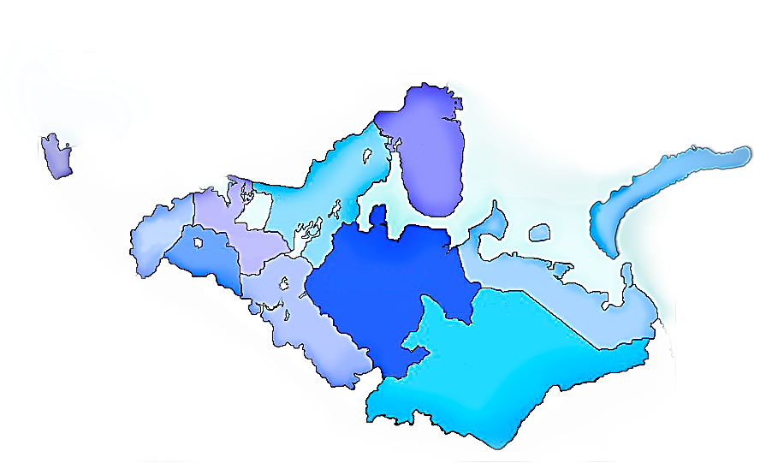
Обеспеченность койками на 10 000 населения
в сравнении с другими регионами СЗФО
г. Санкт-Петербург
Республика
Карелия
Мурманская область
5 351 935
83,6
Ленинградская область
622 484
75,5
753 557
100,7
1 813 816
66,5
НАО
43 997
95,4
Калиниградская область
994 599
84,7
Псковская
область
Архангельская область
(без НАО)
636 546
85
1 111 031
93,5
Новгородская
область
Республика
Коми
606 476
82,9
840 873
101,5
Вологодская область
1 176 689
78
Notes:
Влияние географических и инфраструктурных особенностей региона наглядно отражает показатель обеспеченности койками на 10 тысяч населения в сравнении с другими регионами СЗФО. Архангельская область по этому показателю 4-я после Мурманской области, Республики Коми и НАО.
По данным на 01 января 2017 года плотность населения Архангельской, Мурманской области, Республики Коми и НАО составляет 2,0 человека на 1 кв.км. (Ленинградская область – 21,4 чел на 1 кв.км, Калининградская область – 65,2 чел на 1 кв.км, Псковская и Новгородская области – 11 чел на 1 кв.км) Низкая плотность населения и разрозненность населенность пунктов влечет необходимость содержания избыточной коечной мощности в режиме «ожидания» оказания медицинской помощи населению отдаленных территорий.
В следствие чего, наиболее «компактные» регионы СЗФО имеют показатель обеспеченности койками на 10-30% ниже Архангельской области.
Кроме того, в Архангельской области в сравнении с СЗФО самое большое кол-во сельских поселений -177. В Вологодской области их 168, но и плотность населения 8,2 чел. на кв. км..
Показатели представлены по данным Росстата с учетом общего количества коек учреждений всех форм собственности.

Slide 11
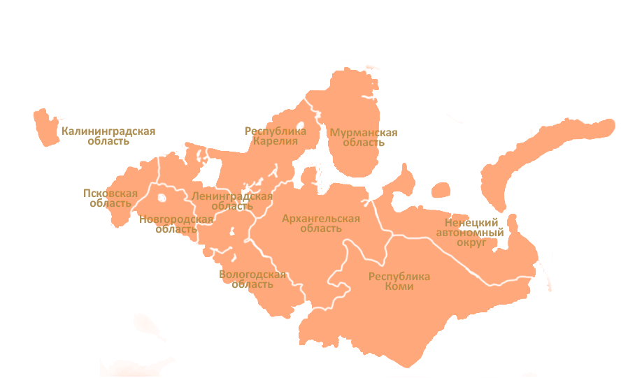
Сопоставление численности населения и численности врачей по ряду субъектов Северо-Западного Федерального округа
Notes:
Кадровые ресурсы системы здравоохранения Северо-Западного федерального округа в каждом субъекте достаточно неоднородны по сравнению с численностью населения в каждом субъекте.
Так, например, в Ленинградской области с численностью населения порядка двух миллионов человек трудится на триста врачей меньше (4 757 врачей), чем в Архангельской области (5 033 врачей), в которой проживает около миллиона человек, при этом в Вологодской области с численностью населения примерно такой же, как в Архангельской области, в отрасли заняты только 3 412 врачей (на 30% меньше Архангельской области).
Неравномерность обеспеченности врачами по различным субъектам обусловлена многими факторами. Более высокая обеспеченность врачами в Архангельской области (45,3 врачей на 10 000 населения) по сравнению с Вологодской областью (29,5 врачей на 10 000 населения) вызвана, в том числе наличием в Архангельске медицинского вуза, контингент обучающихся в котором в большей степени составляют жители Архангельской области. Кроме того, при оценке данного показателя следует учитывать тот факт, что на территории Архангельской области, как приравненной к районам Крайнего Севера (или частично относящейся к нему) действуют так называемые «северные надбавки» к заработной плате.
А самая низкая обеспеченность врачами, наблюдаемая в СЗФО – в Ленинградской области (26,2 врачей на 10 000 населения), вызвана, с большей долей вероятности, наличием рядом такого субъекта, как Санкт-Петербург, который привлекателен для квалифицированного специалиста с точки зрения комфортности условий проживания, а также более высоким уровнем заработной платы.

Slide 12
Обеспеченность врачами и средним медицинским персоналом на 10 000 населения по ряду субъектов Северо-Западного Федерального округа
Notes:
Более высокий показатель обеспеченности врачами в Мурманской области (46,9 врачей на 10 000 населения), даже по сравнению с аналогичным показателем в Архангельской области, в которой есть медицинский вуз, вызван сосредоточением населения в городах и практическим отсутствием сельского населения (удельный вес городского населения составляет 93%).
Отмечаем, что в целях выравнивания структурных диспропорций в распределении кадрового потенциала (между амбулаторным и стационарным этапом), обеспечения пропорциональности развития указанных видов медицинской помощи для каждой государственной медицинской организации Архангельской области создан соответствующий «кадровый профиль», содержащий результаты анализа кадровой ситуации в медицинской организации и ее прогнозное развитие на ближайшие 3 года, с учетом действующего штатного расписания и проведенных расчетов согласно методическим рекомендациям, утвержденным Министерством здравоохранения Российской Федерации. Данный подход позволил выявить диспропорции и выработать управленческие решения по их устранению, в том числе в части корректировки и оптимизации штатных расписаний.

Slide 13
Сопоставление уровня среднемесячной заработной платы врачей и обеспеченности населения врачами по ряду субъектов Северо-Западного Федерального округа
Notes:
На слайде представлено сопоставление уровня среднемесячной заработной платы врачей (синие столбики) по регионам СЗФО и обеспеченность врачами. Эти показатели напрямую связаны с исполнением «майских указов».
При практически равных и достаточно высоких размерах заработной платы врачей в Архангельской и Ленинградской областях, уровень обеспеченности на 10 тысяч населения в Архангельской области выше в 1,7 раза, что говорит о большей нагрузке на областной бюджет и бюджет фонда ОМС.
Лидером по этим показателям является Мурманская область, где достаточно высокий уровень средней ЗП по региону поднял планку средней ЗП по врачам до 97 тыс.руб., что на фоне самой высокой по СЗФО обеспеченности врачами на 10 тыс.населения, приводит к значительным финансовым трудностям в здравоохранении региона, где наблюдается рост кредиторской задолженности (более 600 млн.руб.)

Slide 14
Обеспеченность врачами в Архангельской области
в разрезе муниципальных образований
(на 10 000 населения)
Notes:
Показатель обеспеченности врачами в Архангельской области составляет 40,5 на 10 000 населения, что выше, чем в целом по РФ (37,2) и чуть ниже, чем в СЗФО (42,3), однако существует неравномерность распределения медицинских кадров в районах Архангельской области, обусловленная рядом социально-экономических, природно-климатических и иных факторов. Так, обеспеченность врачами в различных муниципальных образованиях варьирует от 16,5 в Плесецком районе до 36,6 на 10 000 населения в г. Северодвинске.

Slide 15
Инфраструктурные особенности
низкий уровень развития телекоммуникационной инфраструктуры в сельской местности;
плохая социальная инфраструктура (ДДУ, клубы, магазины, места семейного досуга);
трудности бытового характера (отсутствие централизованного водоснабжения, отопления, канализации);
трудности с трудоустройством супруга(и);
низкий престиж профессии врача, в том числе сельского врача;
дефицит служебного жилья.
Философский словарь:
устойчивая настроенность внутреннего мира людей, совокупность сознательных и бессознательных установок и предрасположенностей индивидов, социальных общностей к определенному типу ценностей, мышления и действия.
особенности ментальности родителей

Slide 16
Профессионально-кадровые особенности
готовность к оказанию медицинской помощи в круглосуточном режиме (без учета выходных и праздничных дней, отпусков);
необходимость владения широким кругом компетенций и умений в силу потребности в оказании медицинской помощи, в том числе экстренной, по разным специальностям;
недостаточная эффективность профориентационных мероприятий, низкая конкурентоспособность выпускников сельских школ при поступлении в высшие учебные заведения;
сложности самореализации (поддержания уровня компетенции, отсутствие перспектив карьерного роста, недостаток общения в профессиональной среде единомышленников, отсутствие наставничества);
необходимость неукоснительного соблюдения этики и деонтологии, в том числе в нерабочее время, и постоянного поддержания авторитета медицинского работника («врач всегда на виду»);
возможность возникновения конфликтных ситуаций с определенной частью сельского населения (маленькая социально-территориальная общность);
необходимость посещения пациентов на дому, в том числе с учетом большого радиуса обслуживания;
низкий престиж профессии врача/медицинского работника, в том числе сельского.

Slide 17
АНАЛИЗ анкет студентов 6 курса лечебного факультета Северного государственного медицинского университета 2015 -2016 г.г.
П ричины для принятия решения работать на селе:
возможность получения единовременной компенсационной выплаты в размере 1 млн. рублей – 54% ( 37 чел.)
улучшение своего финансового положения – 33% (22 чел.)
желание переехать на постоянное место жительства в сельскую местность – 13% (9 чел.)
Причины почему студенты не хотят ехать на село:
доступ к интернет ресурсам (отсутствие мобильной связи и интернета ) – 43%
отсутствие инфраструктуры – 38%
нет благоустроенного жилья – 35%
нет транспорта - 24%
ненормированный рабочий день - 13%
асоциальная часть жителей деревень отличается агрессивным поведением - 4%
Notes:
По данным анкетирования студентов выпускных курсов СГМУ основными причинами для принятия решения ехать работать в сельскую местность
54% назвали возможность получения единовременной выплаты в размере 1 млн. рублей
33% улучшение своего финансового положения
только 13% желают переехать на постоянное место жительства в сельскую местность
Причинами нежелания ехать на село
43% назвали отсутствие доступа к интернет ресурсам
38% отсутствие современной инфраструктуры
35% отсутствие благоустроенного жилья
24% сложности транспортной доступности
13% ненормированный рабочий день
4% особенности поведения жителей деревень

Slide 18
АНАЛИЗ анкет обучающихся Архангельского медицинского колледжа 2017 год
90% собираются работать по специальности после получения диплома
90% желают работать в медицинских организациях Архангельска и Северодвинска
5% готовы уехать работать в сельскую местность
Основные причины отказа от трудоустройства в сельскую местность:
1. Отсутствие благоустроенного жилья – 14%
2. Не развитая социальная инфраструктура – 20,2%
3. Плохо развито транспортное сообщение – 15,4%
4. Спутник жизни проживает в городе – 9,3%
5. Неуверенность в устройстве личной жизни – 7,2%
6. Низкий уровень оснащения медицинских организаций – 20,2%
7. Нет возможности профессионального роста – 13,4%
Notes:
Анализ анкет будущих средних медицинских работников показал следующие результаты:
90% будут работать по специальности, но желают трудоустроиться в городские ГМО, и только 5% готовы ехать в сельскую местность
Основными причинами отказа от трудоустройства в сельскую местность студенты назвали отсутствие благоустроенного жилья, не развитую инфраструктуру, транспортное сообщение, отсутствие возможности профессионального роста.

Slide 19
Финансовое обеспечение ТПГГ за 2013 – 2018 годы
Notes:
За период 2013 – 2018 годы финансовое обеспечение территориальной программы увеличилось на 65,9 процентов (10,6 млрд. рублей), в том числе за счет средств ОМС – 67,2 процентов (8,6 млрд. рублей), средств областного бюджета – 60,1 процентов (1,7 млрд. рублей).
В 2014 году фактическая стоимость территориальной программы выросла относительно предыдущего года на 17,0 процентов, 2015 году – 7,5 процентов, 2016 году – 1,9 процентов, 2017 году – 4,4 процентов. Утвержденная стоимость программы на 2018 год увеличилась по сравнению с 2017 годом на 23,9 процентов.
Подушевой норматив финансирования утвержден на 2018 год в сумме 22 476,8, что выше уровня 2013 года на 70,5 процентов (9 290,0 рублей). Наблюдается ежегодный рост подушевого норматива.

Slide 20
Повышение эффективности финансовых
расходов на медицинскую помощь
Реструктуризация объемов финансирования медицинской помощи в рамках ПГГ, %
Впервые введены:
с 2013 года нормативы объема профилактической, неотложной и паллиативной медицинской помощи;
с 2014 года нормативы объема медицинской реабилитации
в том числе:
* паллиативная медицинская помощь и медицинская реабилитация;
Перераспределение объемов медицинской помощи финансовых средств со стационарного звена на:
оказание профилактической, паллиативной, неотложной медицинской помощи;
медицинскую реабилитации;
увеличение расходов на медицинскую помощь в дневных стационарах в 3 раза
Notes:
За последние 6 лет изменилась структура расходов по видам оказания медицинской помощи. Произошло перераспределение объемов медицинской помощи и финансовых средств со стационарного звена на:
- оказание профилактической, паллиативной, неотложной медицинской помощи;
- медицинскую реабилитацию;
- увеличение расходов на медицинскую помощь в дневных стационарах (расходы в 2018 году увеличились в з раза по сравнению с 2013 годом).
Если в 2013 году доля стационарной помощи в Архангельской области составляла 54,5%, то к 2018 году она снизилась до 50,8%. Это свидетельствует о повышении эффективности финансовых расходов на здравоохранение (сокращение более затратоемкой помощи)

Slide 21
Динамика выполнения объемов медицинской помощи
по территориальной программе ОМС за 2016 - 2017 гг.
Виды медицинской помощи | Единица измерения | 2016 год |  |  | 2017 год
 |  | План | Факт | % исполнения | План | Факт | % исполнения
Амбулаторная:
посещения с профилактической целью | Число посещений | 2 775 503 | 2 603 358 | 93,8% | 2 760 141 | 2 768 379 | 100,3%
посещения в неотложной форме | Число посещений | 661 396 | 621 671 | 94,0% | 657 736 | 658 726 | 100,2%
обращения в связи с заболеваниями | Число обращений | 2 338 509 | 2 109 248 | 90,2% | 2 325 565 | 2 252 082 | 96,8%
Круглосуточный стационар | Число случаев госпитализации | 205672* | 206354** | 100,3% | 202 406 | 206 412 | 102,0%
Дневной стационар | Число случаев лечения | 70941* | 70566** | 99,5% | 70 472 | 70 844 | 100,5%
Скорая помощь | Число вызовов | 354 320 | 339 709 | 95,9% | 352 358 | 325 095 | 92,3%
*- в том числе плановый объем за счет средств межбюджетного трансферта
** - в том числе фактическое выполнение за счет средств межбюджетного трансферта
Notes:
Выполнение объемов по ТП ОМС в 2017 году практически по всем условиям оказания медицинской составил 100 %.
В сравнении с 2016 годом возросло фактическое выполнение объемов медицинской помощи в амбулаторных условиях.
Так, в 2017 году отмечается рост на 165 тысяч посещений с профилактической целью, 37 тысяч посещений в неотложной форме и почти 143 тысячи обращения в связи с заболеваниями.

Slide 22
Исполнение территориальной программы
ОМС (млн. руб.)
2016 год
2017 год
98,7%
100,3%
91,0%
100,7%
94,8%
100,9%
98,8%
99,8%
Notes:
Территориальная программа ОМС в 2017 году по стоимости по всем условиям оказания медицинской помощи исполнена на 100 %.
По сравнению с 2016 годом в 2017 году рост фактической стоимости ТП ОМС по видам медицинской помощи составил:
амбулаторная – 15,2 %,
круглосуточный стационар – 9,4 %,
дневной стационар – 27,6 %,
скорая помощь – 1,9 %.

Slide 23
Рейтинг муниципальных образований области по исполнению ПГГ в 2017 году
Хорошее
исполнение
Удовлетворительное
исполнение
Notes:
В разрезе муниципальных образований хорошее исполнение ТПГГ отмечается практически по всей территории Архангельской области. Более низкие показатели Лешуконского, Каргопольского и Мезенского районов обусловлены недовыполнением объемов по скорой медицинской помощи, т.к. в данных муниципальных образованиях акцент был сделан на развитие неотложной медицинской помощи.

Slide 24
Выполнение плана ДВН
В 2017 году осмотрено 151 183 чел.
(план на 01.01.2017 159 030 чел. – выполнение плана 95,1%)
Notes:
Хотелось отметить следующие 14 государственных медицинских организаций ежегодно выполняющих планы ДВН (Вельская ЦРБ, Ильинская ЦРБ, Архангельская гор кл. поликлиника №1, Красноборская ЦРБ, Няндомская ЦРБ, Плесецкая ЦРБ, Верхнетоемская ЦРБ, Карпогорская ЦРБ, Холмогорская ЦРБ, Лешуконская ЦРБ, Сев . б-ца № 1 Сев. бол-ца № 2, Мирнинская ЦГБ. Улучшили результаты и выполнили план в 2017 году ( в сравнении с 2016 годом) Котласская ЦГБ, Новодвинская ЦГБ, Онежская ЦРБ, Арх. гор. пол-ка № 2. Не выполняют планы: Шенкурская ЦРБ, Устьянская ЦРБ, Коношская ЦРБ, Яренская ЦР, Мезенская ЦРБ.

Slide 25
Профилактическая работа среди детского населения
Архангельской области – 2017 г.
ГОД | Группы здоровья (в %)
 | I и II | III | IV | V
2015 | 81 | 18 | 0,7 | 0,3
2016 | 84,5 | 16,1 | 0,7 | 0,7
2017 | 83 | 15,5 | 0,8 | 1,0
Осмотрено в 2017 году:
221 898 (96,6%) профилактические осмотры;
2 099 (95,5%) дети-сироты и находящихся в ТЖС;
2 929 (96%) дети, оставшихся без попечения родителей, приняты под опеку
Целевой показатель на 2017 год – 95% охват детского населения
Наркологическое тестирование учащихся в 2017 году
25 муниципальных образований
План – 3500 чел., обследовано – 3642 ребенка
5 положительная проба за 2017 г.:
5 – г. Архангельск
4 – принимали барбитураты по назначению врача
Иммунопрофилактика
Охват профилактическими прививками детского населения 95%
Вакцинация призывников:
Против гриппа (3000 чел.)
Против пневмококковой инфекции (1000 чел.)
Notes:
В 2017 году профилактическими медицинскими осмотрами охвачено 221 898 несовершеннолетних (в 2016 году – 146 978 чел.) – прирост 51%.
В целом охват профилактическими осмотрами (суммарно профилактические, периодические и предварительные) составил 96,6% детей.
Охват профилактическими прививками в 2016-2017 годах составил 95 %.
В 2017 году профилактические медицинские осмотры в целях раннего выявления незаконного потребления наркотических средств и психотропных веществ прошли 3 642 (в 2016 году – 3 373) обучающихся общеобразовательных организаций и профессиональных образовательных организаций Архангельской области, положительные пробы выявлены у 5 подростков (город Архангельск), из них у 4 подростков были обнаружены барбитураты (принимали лекарственные препараты по назначению врача).

Slide 26
Выполнение плана по профилактическим медицинским осмотрам за 2017 год согласно приказу МЗ РФ № 1346н
В 2017 году охват профилактическими, предварительными и периодическими медицинскими осмотрами
(приказ МЗ РФ от 21.12.2002 № 1346н) составляет 221 898 детей (96,9%)
Notes:
Охват профилактическими осмотрами (без учета предварительных и периодических осмотров) составил всего 84,5%.
Но динамика с 2015 года тем не менее существенная – 48,8% охват в 2015 году.
Следует отметить недостаточную работу крупных медицинских организаций на территории г. Архангельска: АГКП №2, АГКБ №4, АГКБ №7 (менее 80% исполнения плана).

Slide 27
Телемедицинское консультирование
III уровень (центры компетенции)
Архангельский областной консультативно-диагностический центр телемедицины (АОКБ)
Телемедицинский центр Архангельской областной детской клинической больницы им. П.Г. Выжлецова
Специалисты ОЭКСМП
Региональный сосудистый центр Первой городской клинической больницы им. Е.Е. Волосевич
Дистанционный онкоконсилиум Архангельского клинического онкологического диспансера
Консультации с федеральными клиниками
II уровень
10 государственных медицинских организаций, в т.ч. 5 межрайонных центров
I уровень
21 государственная медицинская организация,
в т.ч. 18 центральных районных больниц
Notes:
Ежегодно специалистами учреждений выполняется более 4,5 тысяч телемедицинских консультаций, около 30 процентов консультаций детей проводится с федеральными центрами по вопросам оказания специализированной медицинской помощи. В 2017 году специалистами учреждений выполнено 4807 консультаций, что на 5,3 процента выше уровня предыдущего года (2016 год – 4 567 консультации).
По результатам телемедицинского консультирования осуществляется дистанционный мониторинг тяжелых пациентов специалистами ГБУЗ АО «АОКБ», а также решается вопрос о медицинской эвакуации в медицинские организации III уровня (региональные специализированные и многопрофильные учреждения здравоохранения) посредством санитарной авиации.
С 2015 года организована работа дистанционного онкоконсилиума ГБУЗ АО «АКОД», с 2018 года – центра компетенции на базе регионального сосудистого центра ГБУЗ АО «Первая ГКБ».

Slide 29
ПРЕДЛОЖЕНИЯ в проект Координационного Совета глав муниципальных образований Архангельской области при Архангельском областном Собрании депутатов по вопросу: «О реализации территориальной программы государственных гарантий бесплатного оказания гражданам медицинской помощи в Архангельской области»
Органам местного самоуправления:
Обеспечить создание условий для оказания медицинской помощи населению на территории муниципальных образований в соответствии с территориальной программой государственных гарантий оказания гражданам Российской Федерации бесплатной медицинской помощи.
Обеспечить создание благоприятных условий для привлечения медицинских и фармацевтических работников к работе в медицинских организациях, расположенных на территории соответствующего муниципального образования, в целях устранения дефицита медицинских кадров в соответствующем муниципальном образовании, определив при этом конкретные способы создания данных условий и повышения привлекательности района.
Предусмотреть установление дополнительных гарантий и мер социальной поддержки медицинским и фармацевтическим работникам за счет средств местных бюджетов муниципальных образований
Принять необходимые меры по обеспечению медицинских работников жилыми помещениями муниципального специализированного жилищного фонда в соответствии с жилищным законодательством Российской Федерации.
Разработать и утвердить муниципальные нормативные правовые акты и муниципальные программы в сфере охраны здоровья граждан, в том числе по созданию условий для оказания медицинской помощи населению.
Оказать содействие медицинским организациям в подборе ответственных лиц домовых хозяйств, информировании населения о домовом хозяйстве, участвовать в решении вопросов о месторасположении домового хозяйства.
Обеспечить транспортную доступность государственных медицинских организаций Архангельской области через водные преграды на паромных переправах, в том числе бесплатность переправы для спецтранспорта медицинских организаций.

